Slide 1
Escola Dominical: fazendo educação cristã com as crianças
Programa MAIS UM POUCO
Formação para Escola Dominical
Equipe de Redação da Coleção Bem-te-vi
http://metodista.org.br/escola-dominical

Slide 2
A Escola Dominical deve ser um espaço criativo onde pessoas se encontrem e fortaleçam suas relações no amor de Jesus Cristo.

Slide 3
Discurso e Prática
Conteúdo bom sem bondade verdadeira, sem prática harmonizada com o discurso, caracteriza não a pedagogia de Jesus, mas a prática dos fariseus de Sua época.
Um conteúdo nunca está desligado da pessoa que o comunica, a bondade e o amor que transparecem nas palavras, precisam fazer parte do conteúdo total de quem educa.

Slide 4
A Escola Dominical
é lugar de crescimento...
é lugar de participação...

Slide 5
Em uma boa Escola Dominical nós temos que...
Mostrar a vida como ela é, e como pode ser à Luz da Palavra de Deus.
Dialogar: ouvir e falar;
Respeitar os pontos de vista diferentes;
Descobrir e desenvolver talentos

Slide 6
Planejamento indica caminhos
para onde vou e como vou
Quanto mais planejamento, mais espaço para a CRIATIVIDADE.

Slide 7
Planejamento
O planejamento da aula auxiliará o/a professor/a naquilo que precisa ensinar. Existem diversos modelos de plano de aula, você pode utilizar aquele que você se sentir melhor, o que não pode acontecer é deixar de planejar.
(veja sugestão de ficha de Planejamento de Aula na revista Bem-te-vi professor/a)

Slide 8
Preparar-se para receber o outro
O ato de se preparar para receber o outro requer da parte daquele que se prepara postura amorosa.
O ato de se preparar para receber o outro revela como anda o processo de internalização desse outro em meu corpo. Ou seja, revela como eu tenho o outro dentro de mim.

Slide 9
Algumas Dicas...
Ler a Revista do/a Professor/a e do/a aluno/a por inteiro, tão logo chegue às suas mãos;
Procure aprofundar os temas com o/a pastor/a e/ou uma pessoa capacitada que possa ajudá-lo/a.
Aproveite os recursos humanos da Escola Dominical, convidando um/a outro professor/a que possa contribuir com a exposição do conteúdo. Essa experiência pode enriquecer, dinamizar e prover uma integração maior com as outras turmas/classes;

Slide 10
Procure uma metodologia que facilite o envolvimento de todo o grupo no processo de aprendizagem, propondo ações concretas e objetivas em sua vida cristã;
Procure sempre interagir com os/as alunos/as;
Aproveite o espaço da sala para deixá-la mais aconchegante;
Selecione, com antecedência, todo o material a ser utilizado em aula.

Slide 11
Bem-te-vi: professor/a
É composta por 21 textos e respectivos Planos de Aula, com subsídios bíblicos e pedagógicos para contemplarem a dinâmica da sala de aula.

Slide 12
Bem-te-vi crianças e pré-adolescentes
São compostas por textos ou histórias bíblicas e uma atividade de registro do tema proposto para cada encontro.

Slide 13
A ESCOLA DOMINICAL
Propõe uma Educação que liberta, pautada na Palavra de Deus, que alimenta e gera Vida.

Slide 14
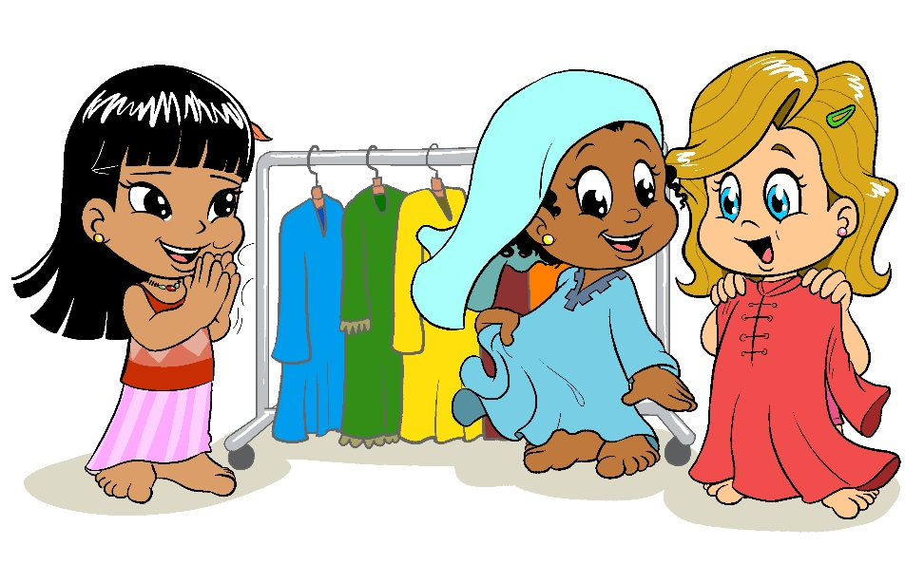
E por fim...
Como IGREJA, somos chamados/as a criar espaços para o protagonismo infantil, só assim, estaremos reproduzindo a ação de Jesus, que viu, acolheu e abençoou as crianças."

